Slide 1
APLIKASI BELAJAR BERSAMA PELAJAR DI DESA PARMAKSIAN
07-2019
11318043- Chatrine F Manurung
11318057- Wiwin Gulo
11318049- Ginanjar Siagian
11318046-Novencus Sinambela

Slide 2
LATAR BELAKANG
Desa Parmaksian adalah desa yang masih memiliki kualitas pendidikan yang rendah. Yang menjadi faktor utama adalah fasilitas yang disediakan tidak memadai.Sehingga mereka kesulitan dalam proses belajar mengajar, tidak mempunyai referensi yang lebih luas. Sedangkan Pelajar mempunyai niat besar dalam belajar.
Faktor yang menyebabkan hal tersebut membuat mahasiswa;
Kesulitan Belajar karena desa berada jauh ke area Kota
Tidak mampu belajar secara meluas
Niat belajar bersama teman berkurang, melainkan bermain

Slide 3
MANFAAT PRODUK YANG AKAN DIBANGUN
Menumbuhkan minat belajar
Mampu memecahkan masalah didalam soal
Memiliki pengetahuan yang lebih luas

Slide 4
TARGET PASAR/PRODUK
Pelajar
Yang menjadi target kami adalah siswa/siswi di Desa Parmaksian. Tetapi bisa digunakan oleh semua pelajar di Indonesia. Siswa/siswa ini sudah mengenal smartphone dan sudah mahir menggunakannya.

Slide 5
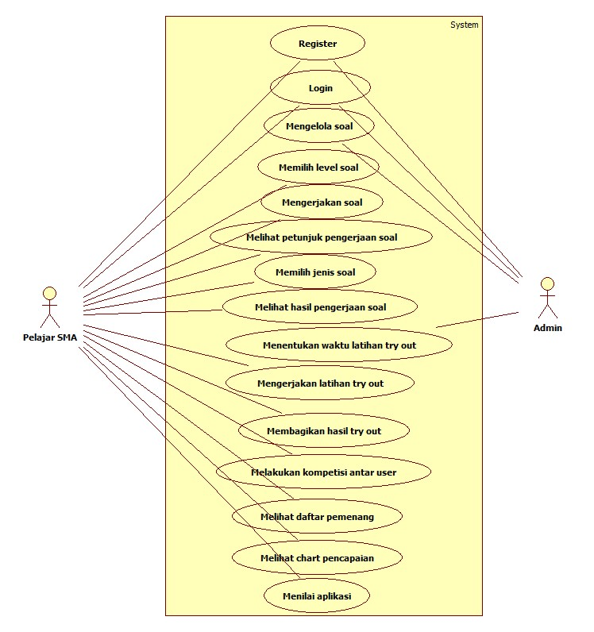
Use Case Aplikasi Belajar Bersama. Pada aplikasi terdapat 15 use case. Dan role user ada 2 yaitu Pelajar dan Admin. Masing-masing role memiliki task yang berbeda.

Slide 6
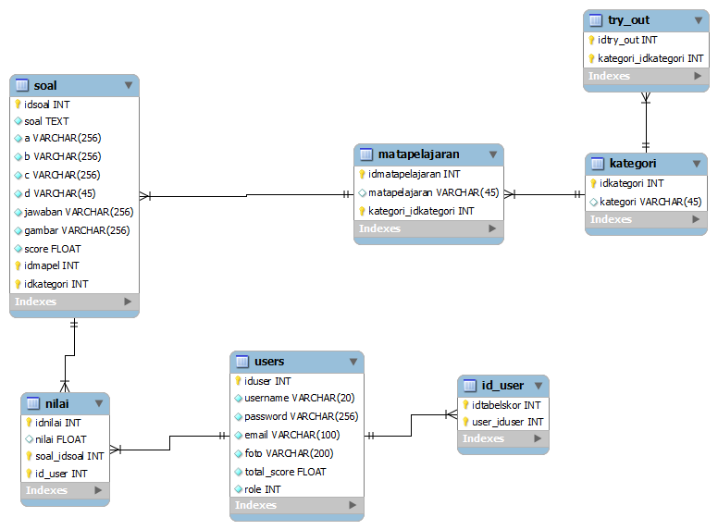
ER-Diagram aplikasi Belajar Bersama

Slide 7
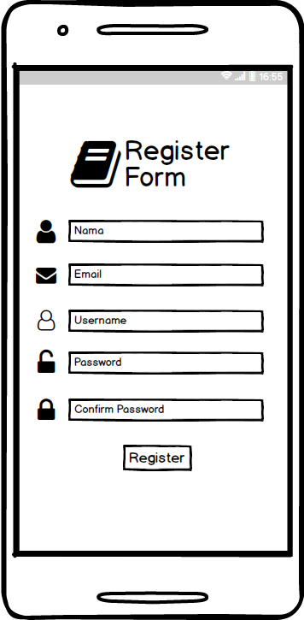
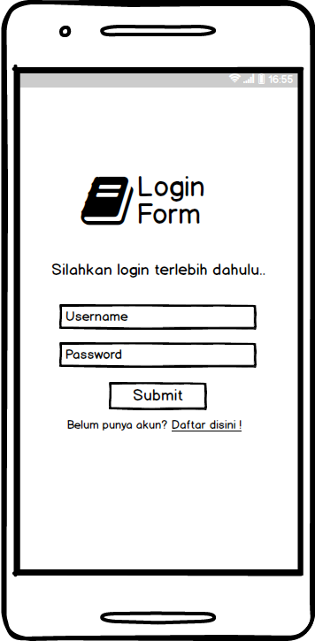
User Interface Design Oleh User
1. Register
2. Login

Slide 8
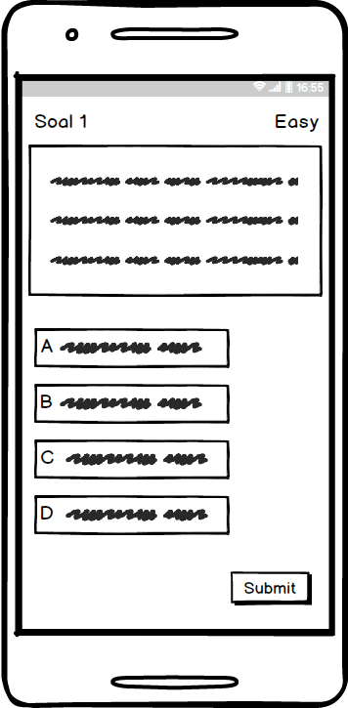
3. Mengeloa soal

Slide 9
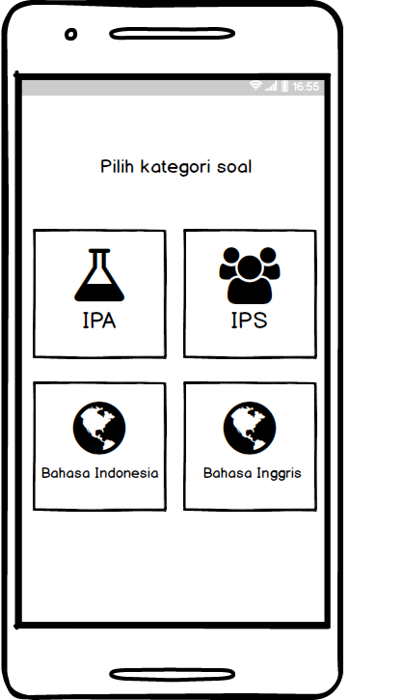
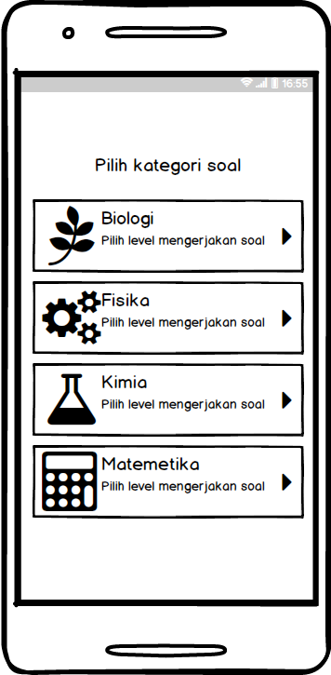
5. Mengerjakan Soal Berdasarkan kategori Soal
6. Kategori Soal IPA

Slide 10
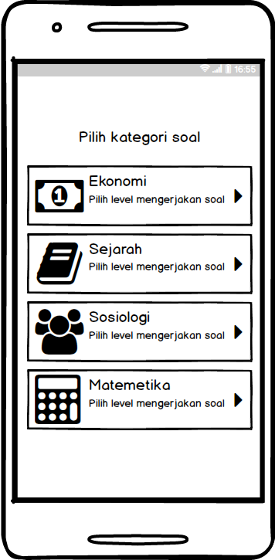
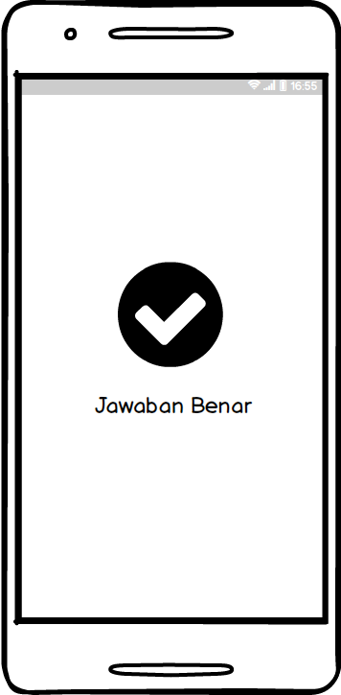
7. Kategori Soal IPS
8. Validai Soal

Slide 11
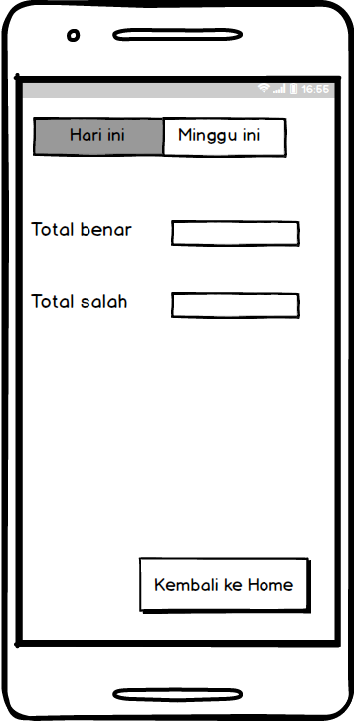
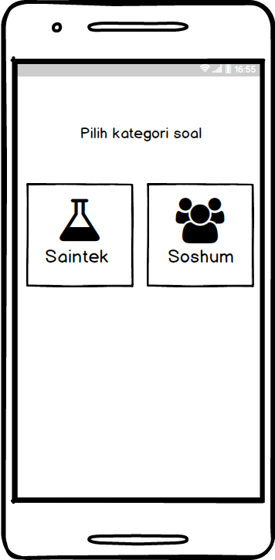
9. Chart Nilai
10. Latihan TryOut

Slide 12
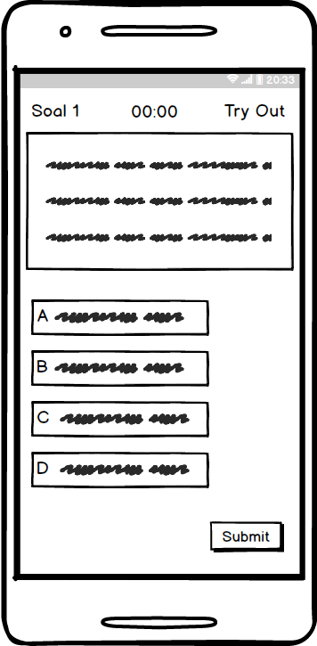
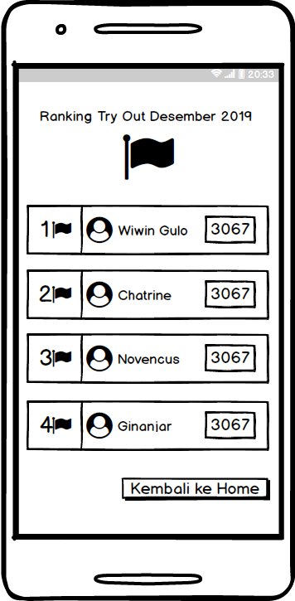
11. Soal Try Out
12. Perankingan Soal Try Out

Slide 13
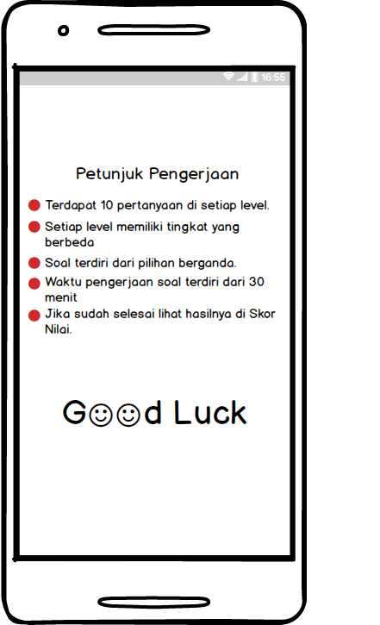
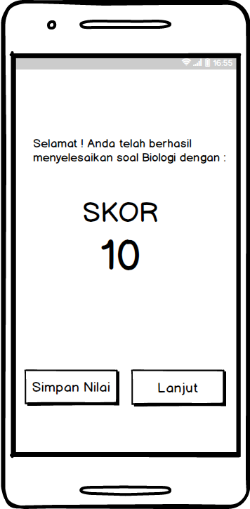
13. Petunjuk Pengerjaan
14. Result Jawaban

Slide 14
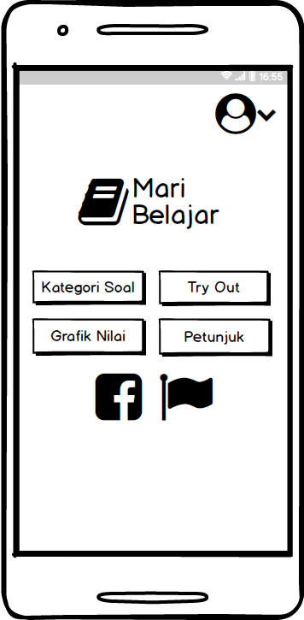
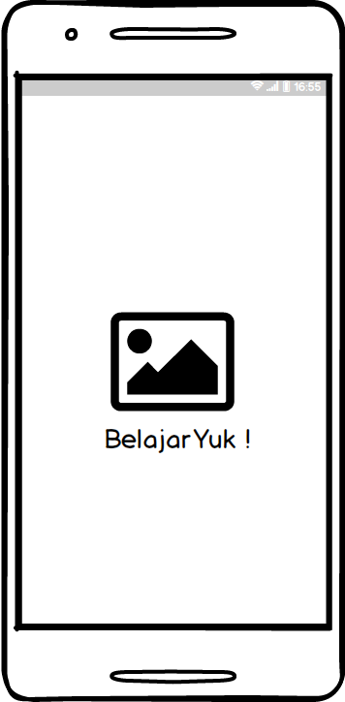
15. Tampilan Beranda
16. Splashscreen

Slide 15
LINK VIDEO
https://www.youtube.com/watch?v=NfTLu6knPsQ

Slide 16
Terima Kasih

